Slide 1
সবাইকে স্বাগতম

Slide 2
শিক্ষক পরিচিতি
পাঠ পরিচিতি
শ্রেণি-সপ্তম
মোঃ নুরুল আলম
সহকারি শিক্ষক
সূফী ফতেহ আলী ওয়াইসি মহিলা দাখিল মাদ্রাস।

Slide 3
আমাদের আজকের পাঠ
কুলী মজুর
কাজী নজরুল ইসলাম

Slide 4
এসো একটা ভিডিও দেখি

Slide 5
শিখনফল
এই পাঠ শেষে শিক্ষার্থীরা
১। কবি পরিচিতি বলতে পারবে।
২। কিছু গুরুত্বপুর্ণ শব্দের শব্দার্থ লেখতে পারবে।
৩। কবিতাটিতে কবি শ্রমজীবী মানুষের অধিকারের পক্ষে কলম ধরেছেন তা ব্যাখ্যা করতে পারবে।
৪। শ্রমজীবী মানুষদের শোষণ করেই ধনীরা সম্পদের মালিক হয় সেটি বর্ণনা করতে পারবে।

Slide 6
কবি পরিচিতি
জন্ম : ১৮৯৯সালে বর্ধমান জেলার আসানসোল মহকুমার চুরুলিয়া গ্রামে।
মৃত্যুঃ : ১৯৭৬সাল ঢাকায়। ঢা. বি. মসজিদসংলগ্ন প্রাঙ্গনে তাঁকে সমাহিত করা হয়।
শিক্ষা জীবন : ময়মনসিংহ জেলার দরিরাম পুর হাইস্কুল।
১৯১৭ সালে সেনাবাহিনীর বাঙালি পল্টনে যোগদিয়ে করাচি যান।
অসাধারণ সাহিত্যকৃতির জন্য ঢা. বি . তাঁকে ডি.লিট উপাধি প্রদান করেন।
সাহিত্যকর্ম : কবিতা-অগ্নি বীণা,বিষের বাঁশি।ব্যথার দান,রিক্তের বেদন, গল্প ও উপন্যাস, এবং নাটক ও প্রবন্ধ রচনা করেন।
জাতীয় কবি কাজী নজরুল ইসলাম

Slide 7
একক কাজ
৩ মিনিট
প্রশ্নঃ- কবি কাজী নজরুল ইসলাম বাংলার জনমনে বিদ্রোহী কবি হিসাবে নন্দিত আসন পেয়েছেন কেন ?
উত্তরঃ- আমাদের জাতীয় কবি কাজী নজরুল ইসলাম অন্যায়,শোষণ ও নির্যাতনের বিরুদ্ধে বিদ্রোহ,বিপ্লব ও দেশপ্রেমের উদ্দীপনাময় কবিতা লেখেন। এজন্য কবি বাংলার জনমনে বিদ্রোহী কবি হিসাবে নন্দিত আসন পেয়েছেন।

Slide 8
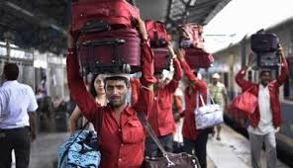
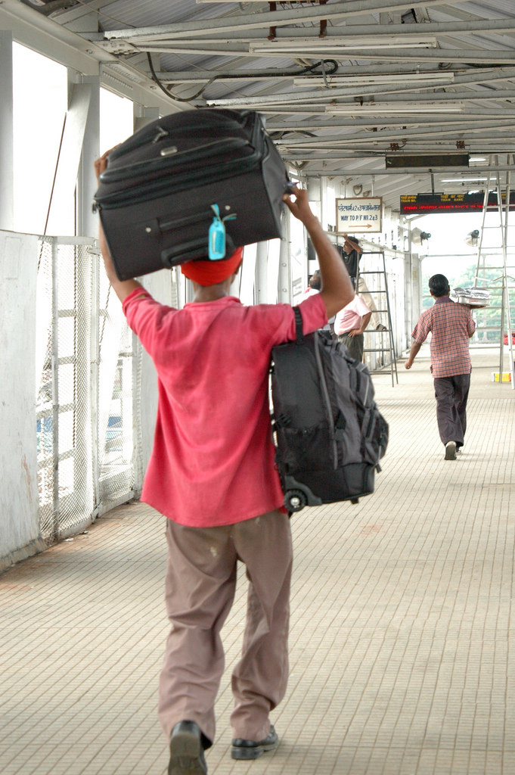
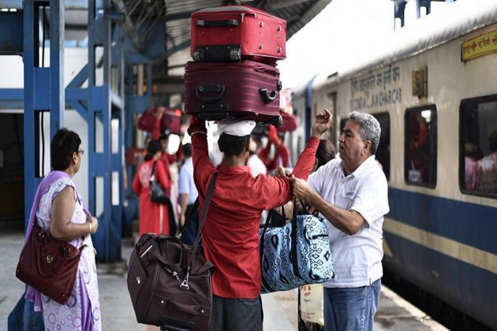
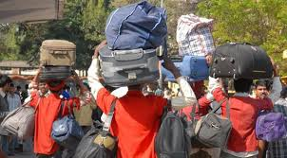
এবার আমরা পাঠ সংশ্লিষ্ট ছবির মাধ্যমে কবিতটি আলোচনা করি
দেখিনু সে দিন রেলে,
কুলি বলে এক বাবু সাব তারে ঠেলে দিলে নিচে ফেলে।

Slide 9
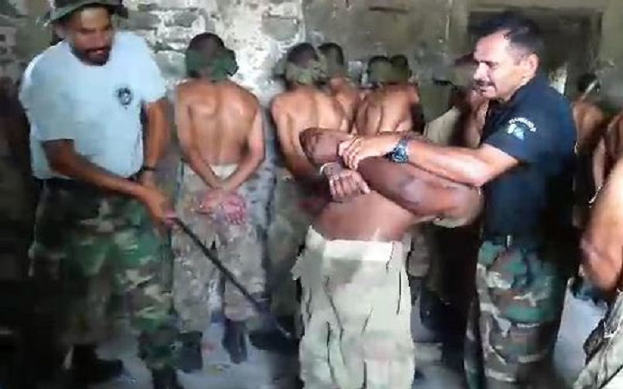
ছবির মাধ্যমে আলোচনা
চোখ ফেটে এল জল
এমনি করে কি জগৎ জুড়িয়া মার খাবে দুর্বল।

Slide 10
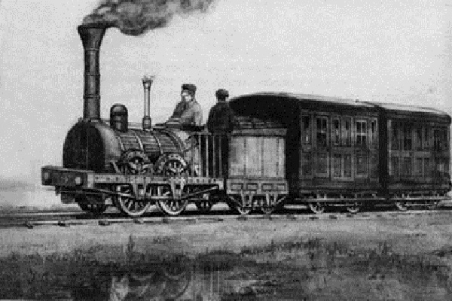
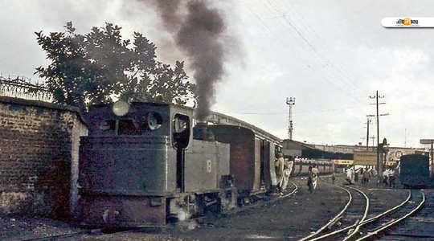
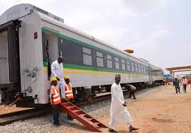
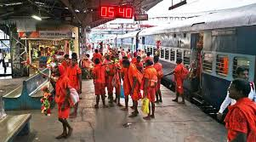
ছবির মাধ্যমে আলোচনা
যে দধিচিদের হাড় দিয়া ঐ বাষ্প-শকট চলে,
বাবু সাব এসে চিড়িল তাহাতে,কুলি পড়িল তলে।

Slide 11
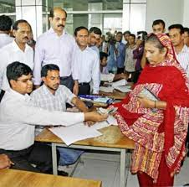
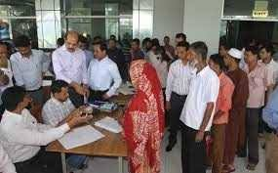
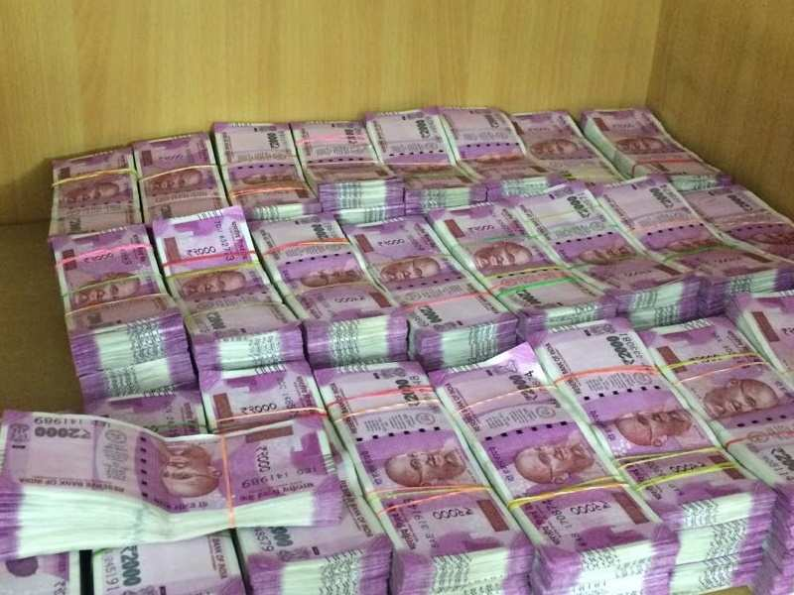
ছবির মাধ্যমে আলোচনা
বেতন দিয়েছ?– চুপ রও যত মথ্যাবাদীর দল!
কত পাই দিয়ে কুলেদের তুই কত ক্রোর পেলি বল।

Slide 12
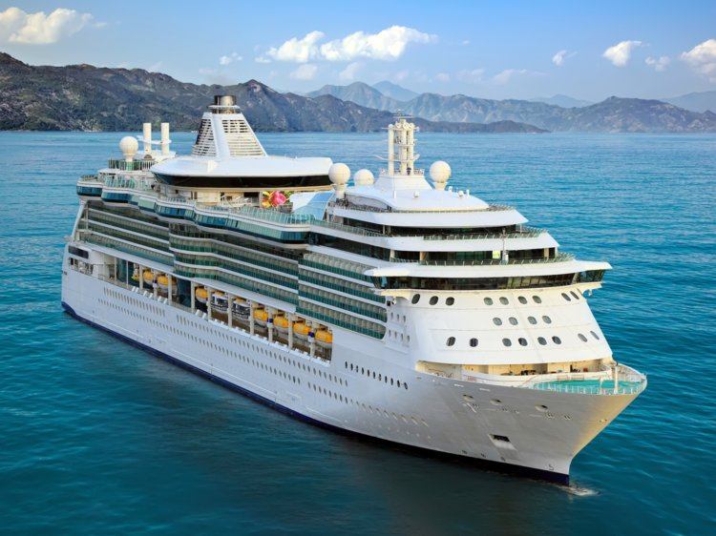
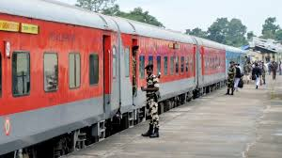
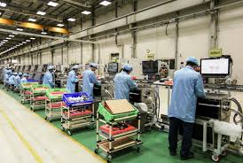
ছবির মাধ্যমে আলোচনা
রাজ পথে তব চলিছে মোটর,সাগরে জাহাজ চলে,
রেল পথে চলে বাষ্প শকট, দেশ ছেয়ে গেল কলে,

Slide 13
নিচের নতুন নতুন শব্দের শব্দার্থ জেনে নিই
বাষ্প-শকট
রেলগাড়ি
পাই
মুদ্রার একক
অট্টালিকা
প্রাসাদ
শাবল
লোহার তৈরি হাতিয়ার

Slide 14
জোড়ায় কাজ
৫ মিনিট
প্রশ্নঃ- কবিতাটিতে শ্রমজীবী মানুষের যে অধিকারের কথা বলা হয়েছে তা ব্যাখ্যা কর।
উত্তরঃ- যুগে যুগে শ্রমজীবী মানুষেরা তাদের শ্রমের ন্যায্য অধিকার থেকে বঞ্চিত হয়। এদের হাতেই গড়ে উঠে সভ্যতা।চলে কলকারখানা,মোটর জাহাজ রেলগাড়ি। অথচ তারাই উপেক্ষিত,বঞ্চিত।তায় কবি তাদের পরিশ্রমের সঠিক মুল্যায়নের জন্য মালিক শ্রেণির প্রতি আহবান জানিয়েছেন।

Slide 15
দলীয় কাজ
১০ মিনিট
ক দল
কুলি-মজুর কবিতায় কবি বেতন দেয়া নিয়ে মালিক পক্ষকে কি বলে সম্বোধন করেছেন ?
খ দল
কুলি-মজুর কবিতায় কবির মতে পথের প্রতিটি ধুলিকণা কি জানে ?
গ দল
কুলি-মজুর কবিতায় কবি কাদের দেবতা বলে আখ্যায়িত করেছেন ?
ঘ দল
কুলি-মজুর কবিতায় কবি কাদের গান গেয়েছেন এবং কেন গেয়েছেন?

Slide 16
মূল্যায়ন
১ । কুলি-মজুর কবিতাটি কবি কাজী নজরুজ ইসলামের কোন গ্রন্থ থেকে নেয়া হয়েছে ?
ক. ঝিঙেফুল
খ. সঞ্চয়ন
গ. সাম্যবাদী
ঘ. পিলে পটকা
২ । কাজী নজরুল ইসলামের মতে কোনটিতে দেশ ছেয়ে গেছে?
ক. মোটরে
খ. কলে
গ. জাহাজে
ঘ. রেলগাড়িতে

Slide 17
বাড়ির কাজ
কুলি-মজুর’ কবিতা অবলম্বনে তোমার দেখা একজন কৃষকের জীবন যাপনের উপর ১০টি বাক্য লিখে আনবে।

Slide 18
ধন্যবাদ
ক্লাসে অংশ গ্রহণ করার জন্য সবাইকে

